Slide 1
Spring boot @EventListener

Slide 2
Contents
1
EventListener 쓰는 이유
2
EventListener 동작 원리
3
EventListener, TransactionEventListner
4
EventListener 구현 방법

Slide 3
EventListener 쓰는 이유
강한 결합 : 의존성이 강한 로직들의 레이어를 분리할 수 있습니다.
A서비스의

Slide 4
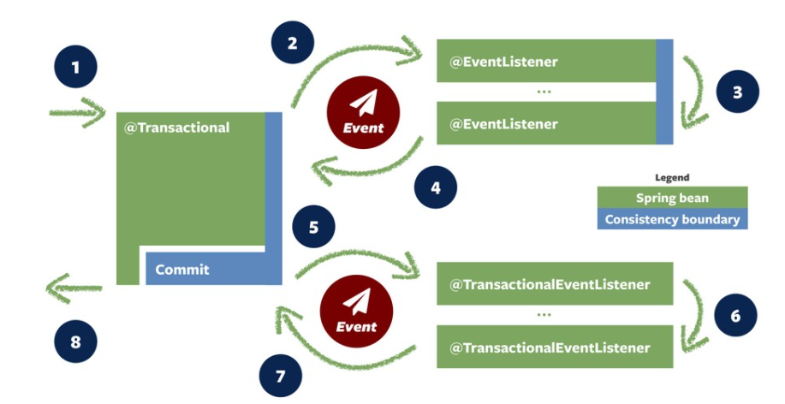

Slide 5
@Transactional이 붙은 트랜잭션을 포함하는 메소드로 진입한다.
비즈니스 로직이 실행된다.
2. 위 메소드는 application event를 생성한다.
비즈니스 로직은 이벤트를 생성하고, 기본 이벤트들(이벤트 클래스에 정의된)은 바로 실행된다.
각각 등록된 트랜잭션 이벤트 리스너들은 동기적으로 등록된다.
이벤트는 트랜잭션이 완료되면 실행된다. (트랜잭션이 커밋될 때)
3. Event Listener가 시작 됩니다.
기본적으로, 이벤트 리스너들은 동기적으로 시작된다. → 리스너들은 현재 실행되고 있는
트랜잭션에 참여한다.
동기적으로 작동하는 것은 리스너들이 트랜잭션을 전면 중단하게 하거나,
강한 동일성을 보장하게 한다.
리스너들은 @Async를 사용해 비동기적으로 실행될 수 있다.
비동기적 실행 시 리스너들은 트랜잭션을 본인들이 처리해야 한다.
그리고 에러들은 원래의 트랜잭션을 멈추게 하지 않는다.

Slide 6
4. Service는 event가 완료되면 로직을 진행 합니다.
5. Transaction이 끝이 납니다.
6. Transactional event listener들이 시작됩니다.
@TransactionalEventListener 어노테이션은 트랜잭션이 commit이 될 때 시작 됩니다.

